Slide 1


三教授保研经验分享
分享人：刘颖凡 魏如蓝

Slide 2
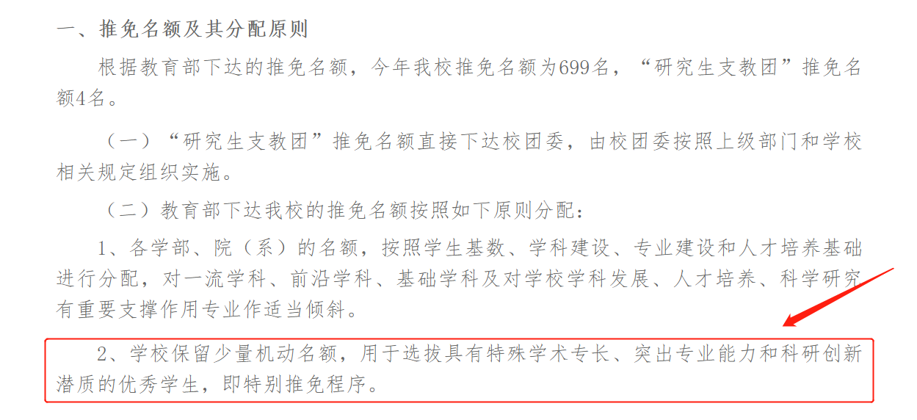
1
三教授（特别推免程序）介绍
Notes:
三个保研：支教、普通、特别推免

Slide 3
1
三教授（特别推免程序）介绍
学校保留少量机动名额，用于选拔具有特殊学术专长、突出专业能力和科研创新潜质的优秀学生，即特别推免程序
由本学院三位教授推荐即可参与，去年学院提供了3个名额
在普通推免中遗憾失利同学的二次机会
与各学院推选出的同学竞争，由学校组织最后的面试
Notes:
三个保研：支教、普通、特别推免

Slide 4
2
三教授（特别推免程序）要求
硬性指标：转入数据学院后GPA 排名年级前50%
具有特殊学术专长、突出科研创新潜质，取得专利、发表论文等研究成果
专业能力突出，国家级学科竞赛二等奖及以上或省部级一等奖及以上获得者

Slide 5
3
三教授（特别推免程序）流程
前期材料准备
面试流程
和保研流程一致
《华东师范大学本科生特殊学术专长审核意见表》
三封专家推荐信
特殊学术专长代表性材料
简单自我介绍
小组群面
专家针对特殊学术专长代表性材料提问

Slide 6
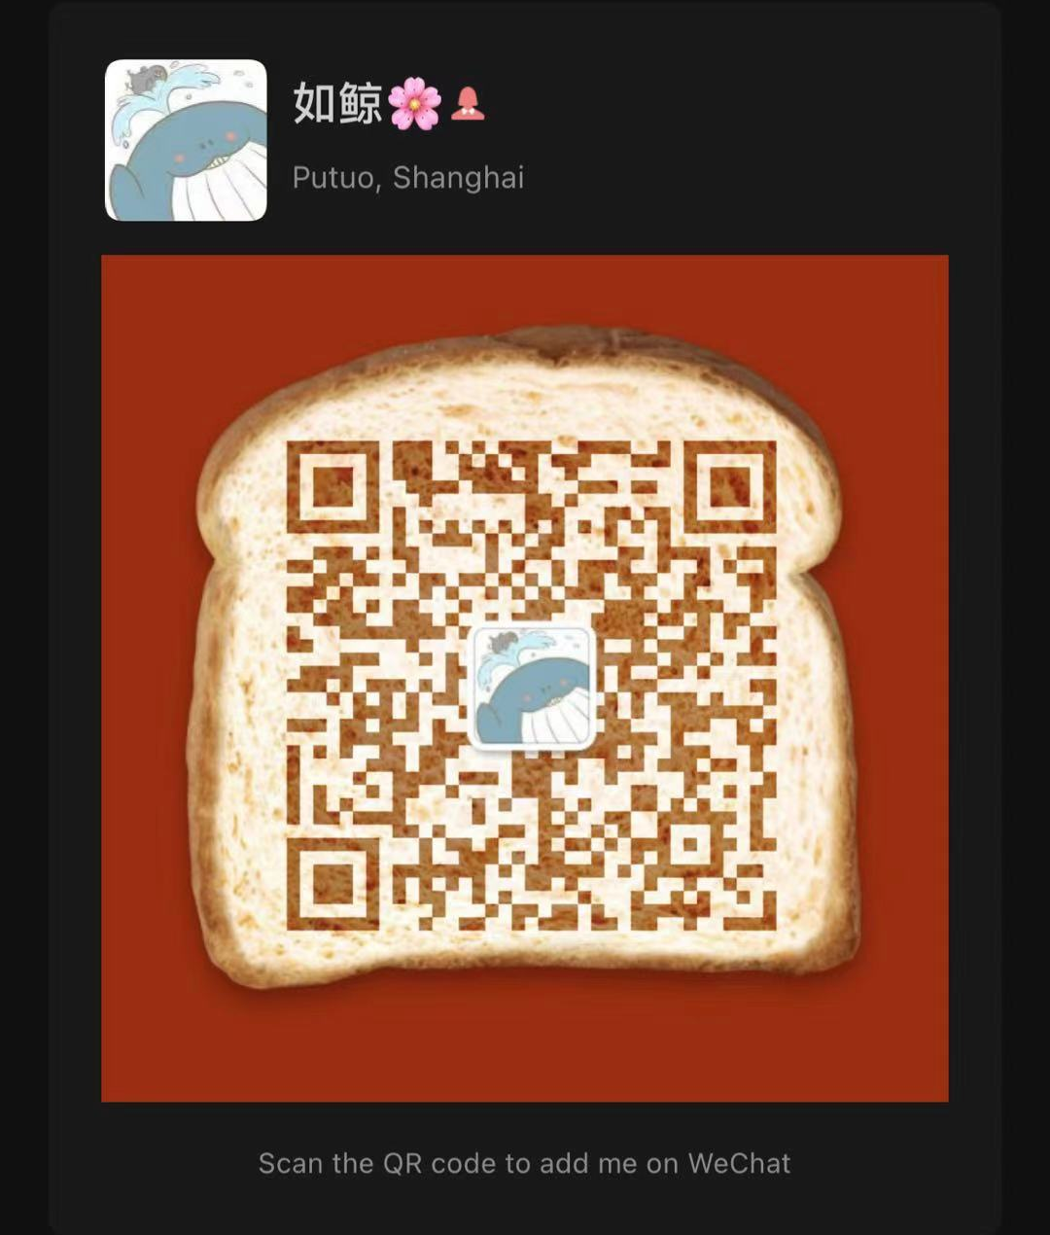
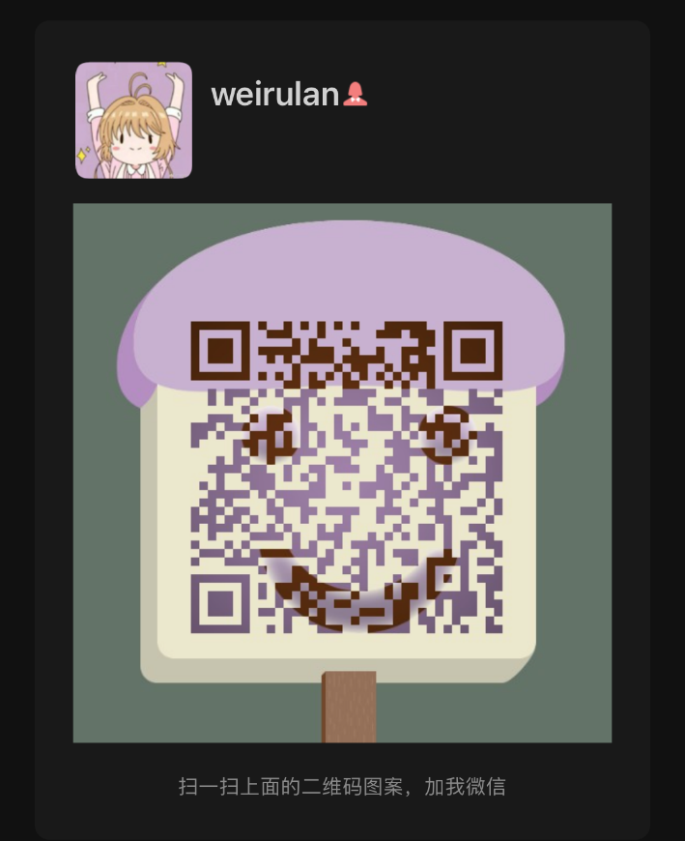
刘颖凡
魏如蓝

Slide 7
感谢聆听

